Slide 1



내가 기획한 ICT가
세상을 바꾼다면?
SW개발/HW제작 설계서
프로젝트 명 : 빅테이터AI를 활용한 여행지 추천 챗봇 서비스
2021. 10. 15.

Slide 2


| 수행 단계별 주요 산출물
단계 | 산출물 | 응용 소프트웨어
 |  | ∙빅데이터 ∙인공지능 ∙블록체인 등
환경 분석 | 시장/기술 환경 분석서 | △
 | 설문조사 결과서 | -
 | 인터뷰 결과서 | -
요구사항 분석 | 요구사항 정의서 | ○
 | 유즈케이스 정의서 | △
아키텍처 설계 | 서비스 구성도(시스템 구성도) | ○
 | 서비스 흐름도(데이터 흐름도) | ○
 | UI/UX 정의서 | ○
 | 하드웨어/센서 구성도 | -
기능 설계 | 메뉴 구성도 | ○
 | 화면 설계서 | ○
 | 엔티티 관계도 | ○
 | 기능 처리도(기능 흐름도) | ○
 | 알고리즘 명세서/설명서 | ○
 | 데이터 수집처리 정의서 | ○
 | 하드웨어 설계도 | -
개발 / 구현 | 프로그램 목록 | ○
 | 테이블 정의서 | ○
 | 핵심 소스코드 | ○
※ ○ 필수, △ 선택

Slide 3
| 시장/기술 동향 분석
※ 기존 제품과의 비교
측정지표 | 기존 여행지 추천 사이트 | TRAVOT
효율성 | 사용자가 원하는 키워드(기상 예보, 여행지 등)를 검색하면 방대한 양의 정보가 출력됨. 검색어에 적합한 여행지를 모아 추천해줌. | 사용자가 원하는 여행지를 채팅에 입력하여 최적의 기상예보, 여행지 정보, 코스를 추천해줌.
편리성 | 사용자가 원하는 키워드(기상에보, 여행지 등)를 검색하여 요구에 맞는 정보를 직접 탐색해야함. 필요한 정보를 일일이 찾아야함. | 사용자가 원하는 키워드를 검색하면 요구에 맞는 정보를 챗봇이 탐색
친밀성 | 사용자가 웹사이트에서 정보를 직접 찾아야 하므로 단방향 소통임. | 사용자가 챗봇과 상호작용을 통해 정보를 얻을 수 있으므로 양방향 소통이 가능함.

Slide 4
| 요구사항 정의서
요구사항ID | 요구사항명 | 기능ID | 기능명 | 세부사항 | 사용기술 | 우선순위
A | 사용자 맞춤 여행지 추천(TRAVOT) | A-001 | 기상예보 제공 | TRAVOT에 ‘기상예보 제공’ 항목번호(1)를 입력한 후 검색할 ‘날씨 및 미세먼지’ 정보를 채팅에 입력 -> 검색 키워드에 맞는 기상 정보를 채팅을 통해 제공 | '구글’ 및 ‘네이버’에서 크롤링하여 채팅에 출력 | 상
 |  | A-002 | 여행지 추천 | TRAVOT에 ‘여행지 추천’ 항목번호(2)를 입력한 후 검색할 ‘지역 및 여행지 테마’ 정보를 채팅에 입력 -> 지역에 맞는 여행지 추천 | '대한민국 구석구석’에서 크롤링하여 데이터베이스에 저장 데이터베이스에 접근하여 여행지 정보를 채팅에 출력 | 상
 |  | A-003 | 여행지 정보 상세보기 | 사용자가 TRAVOT을 통해 여행지를 추천 받은 후 ‘자세히 알고 싶다면?’ 버튼을 클릭하면 여행지에 대한 자세한 정보를 새로운 웹페이지 창을 통해 열람할 수 있음 | 데이터베이스에 저장된 여행지 정보를 JavaScript를 통해 새로운 웹페이지에 출력 | 중
 |  | A-004 | 코스 여행 추천 | TRAVOT에 ‘코스 여행 추천’ 항목번호(3)를 입력한 후 검색할 ‘지역 및 코스 여행 테마’ 정보를 채팅에 입력 -> 지역에 맞는 코스 여행 추천 | '대한민국 구석구석’에서 크롤링하여 데이터베이스에 저장 데이터베이스에 접근하여 특정 개수의 여행지를 임의로 추출 경로 탐색 알고리즘을 통해 최적의 경로 탐색 후 채팅에 출력 | 상
 |  | A-005 | 코스 여행 정보 상세보기 | 사용자가 TRAVOT을 통해 코스 여행을 추천 받은 후 ‘자세히 알고 싶다면?’ 버튼을 클릭하면 코스에 대한 자세한 정보를 새로운 웹페이지 창을 통해 열람할 수 있음 각 코스에 속한 여행지에 대한 자세한 정보 또한 A-003을 통해 열람할 수 있음 | A-004에서 출력된 코스 여행지 정보를 데이터베이스에서 추출하여 JavaScript를 통해 새로운 웹페이지에 출력 | 중

Slide 5
| 요구사항 정의서
B | 부가 서비스 (메인화면 제공 서비스) | B-001 | 검색 키워드 제공 | TRAVOT에 검색할 수 있는 검색 키워드를 TRAVOT 채팅창 하단에 제공 | html 및 css를 이용하여 검색 키워드 출력 | 하
 |  | B-002 | 인기있는 여행지 추천 | 최근 떠오르고 있는 인기 여행지를 메인 화면에 추천 | '대한민국 구석구석’에서 크롤링하여 데이터베이스에 저장 데이터베이스에 접근하여 JavaScript를 통해 메인 화면에 출력 | 하
 |  | B-003 | 시간에 따른 메인 배경화면 | 일정 시간에 따라 메인 배경화면을 바꿈 | JavaScript 사용 | 하

Slide 6

| 유즈케이스
메인 페이지
코스 추천 알고리즘
챗봇
웹 서버
사용자
여행지 TOP3 추천
데이터베이스
데이터크롤링

Slide 7
| 유즈케이스
항목 | 설명
개요 | 챗봇을 통해 사용자에게 기상예보, 여행지, 여행코스 등의 정보를 제공
관련 엑터 | 주 엑터 | 사용자
 | 보조 엑터 | 웹 서버, 데이터 베이스
우선순위 | 상 | 중요도 | 3
 |  | 난이도 | 사용자가 입력한 채팅을 챗봇이 분석할 수 있도록 하기 위한 데이터 분석 능력 요구 검색한 키워드에 따라 크롤링, 데이터베이스 추출 과정이 필요
선행 조건 | 사용자가 입력한 채팅을 분석하여 원하는 정보를 제공하는 챗봇을 구현
후행 조건 | 챗봇을 지속적으로 사용할 수 있도록 서버 구현
시나리오 | 기본 시나리오 | 사용자가 챗봇 서비스를 제공하는 웹사이트에 접속 사용자가 얻고자 하는 정보를 검색 키워드에 맞게 채팅에 입력 사용자의 채팅을 분석하여 사용자에게 정보를 제공
 | 대안 시나리오 | 챗봇 서비스 이용 중 종료 시 사용자가 챗봇 서비스를 이용하던 도중에 뒤로가기 버튼을 누름 서비스가 종료되고 이전에 접속한 웹페이지로 돌아감

Slide 8
| 유즈케이스
항목 | 설명
개요 | 사용자가 검색한 여행지 및 여행 코스의 상세정보를 제공
관련 엑터 | 주 엑터 | 사용자
 | 보조 엑터 | 웹 서버, 데이터 베이스
우선순위 | 중 | 중요도 | 2
 |  | 난이도 | 사용자가 입력한 채팅을 기반으로 추출된 여행지 정보를 웹페이지에 출력
선행 조건 | 사용자가 검색한 결과를 다른 웹페이지에서 출력할 수 있어야 함
후행 조건 | 검색 결과를 지속적으로 열람할 수 있도록 서버 구현
시나리오 | 기본 시나리오 | 사용자가 챗봇 서비스를 제공하는 웹사이트에 접속 사용자가 원하는 여행지 및 여행 코스를 검색 키워드에 맞게 챗봇에 입력 여행지 및 여행 코스 추천 결과를 사용자에게 제공 채팅에 출력된 ‘자세히 알고 싶다면?’ 버튼을 누르면 해당 여행지 및 여행 코스에 대한 상세정보가 적힌 웹페이지 제공
 | 대안 시나리오 | 상세정보 열람 중 종료 시 사용자가 챗봇 서비스를 이용하던 도중에 뒤로가기 버튼을 누름 서비스가 종료되고 이전에 접속한 웹페이지로 돌아감

Slide 9
| 유즈케이스
항목 | 설명
개요 | 인기 여행지 추천
관련 엑터 | 주 엑터 | 사용자
 | 보조 엑터 | 웹 서버, 데이터 베이스
우선순위 | 하 | 중요도 | 1
 |  | 난이도 | 크롤링을 통해 데이터베이스에 저장된 최근 인기 있는 여행지 정보를 JavaScript를 이용해 메인 화면에 출력
선행 조건 | 메인 화면에 인기 있는 여행지 정보를 제공
후행 조건 | 여행지 정보를 지속적으로 메인 화면에서 제공하기 위한 서버 구현
시나리오 | 기본 시나리오 | 사용자가 챗봇 서비스를 제공하는 웹사이트에 접속 채팅창 하단에 인기 있는 여행지 추천 정보를 출력
 | 대안 시나리오 | 인기 여행지 열람 중 종료 시 사용자가 챗봇 서비스를 이용하던 도중에 뒤로가기 버튼을 누름 서비스가 종료되고 이전에 접속한 웹페이지로 돌아감

Slide 10
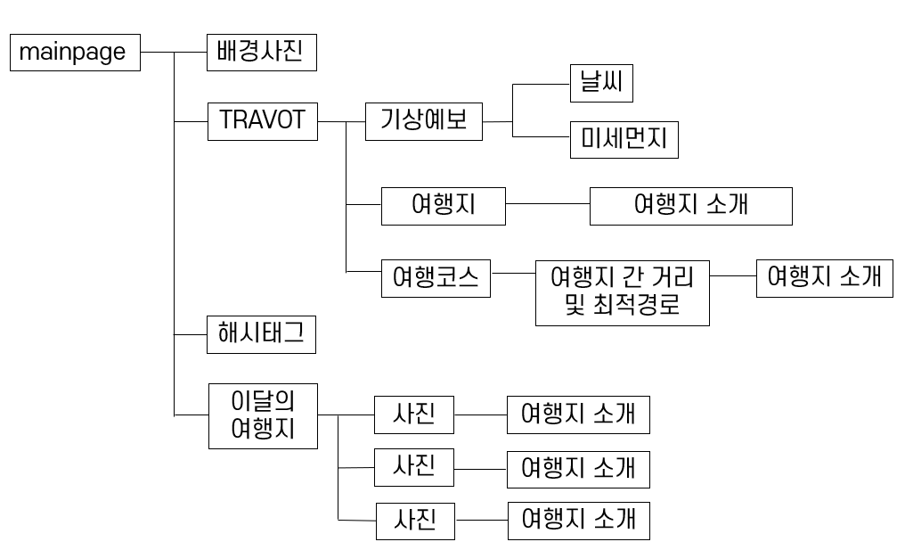
| 메뉴 구성도
인기있는
여행지

Slide 11




| 서비스 구성도 – 시스템 구성도
1. 챗봇 서비스
② 사용자가 입력한 채팅을 서버를 통해 Chatbot Framework에 전달
① 사용자가 원하는
정보를 채팅에 입력
서버
⑥ 사용자에게 정보 출력
사용자
④ 요청한 정보를 Chatbot을 통해 반환
Chatbot Framework
③ ‘데이터베이스 분석’ 및
‘웹페이지 크롤링’을 통해 사용자에게 출력할 정보 요청
데이터베이스
/ 웹페이지

Slide 12
| 서비스 구성도 – 시스템 구성도
2. 인기 있는 여행지 TOP 3 추천
① 요즘 인기있는 여행지 정보를 요청
③ 반환된 정보를 사용자에게 출력
서버
② 요청한 여행지 중 가장 인기 많은 세가지만 골라 정보 반환
사용자
데이터베이스

Slide 13
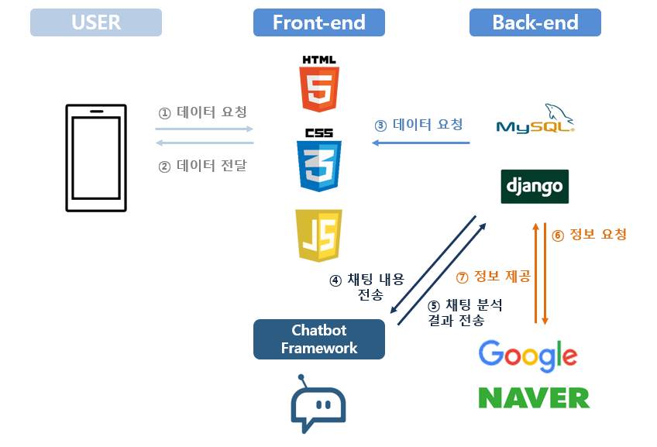
| 서비스 구성도 – 데이터 흐름도
Front-end
① 데이터 요청 : 기상예보, 여행지, 테마 여행 코스 등 사용자가 필요로 하는 정보에 대한 검색 키워드를 요청
② 데이터 출력 : 사용자가 요청한 기상예보, 여행지, 테마 여행 코스에 대한 상세 데이터(날씨 정보, 여행지 정보 등)를 채팅 화면에 출력
Back-end
③ 수집된 데이터 전달 : 사용자가 요청한 데이터를 채팅에 출력하기 위해 Front-end로 전달
④ 채팅 내용 전송 : 사용자가 입력한 채팅을 Chatbot Framework에 전송하여 학습 결과를 기반으로 채팅 내용 분석
⑤ 채팅 분석 결과 전송 : 사용자가 입력한 채팅을 분석한 결과(날씨 정보, 여행지 정보 등)를 서버에 전송
⑥ 정보 요청 : 사용자가 기상예보에 대한 채팅을 입력할 경우 원하는 정보에 대해 크롤링 요청
⑦ 정보 제공 : 검색 키워드를 기반으로 웹페이지를 크롤링하여 크롤링한 정보를 서버에 전달
① 데이터 요청
③ 수집된
데이터 전달
② 데이터 출력

Slide 14
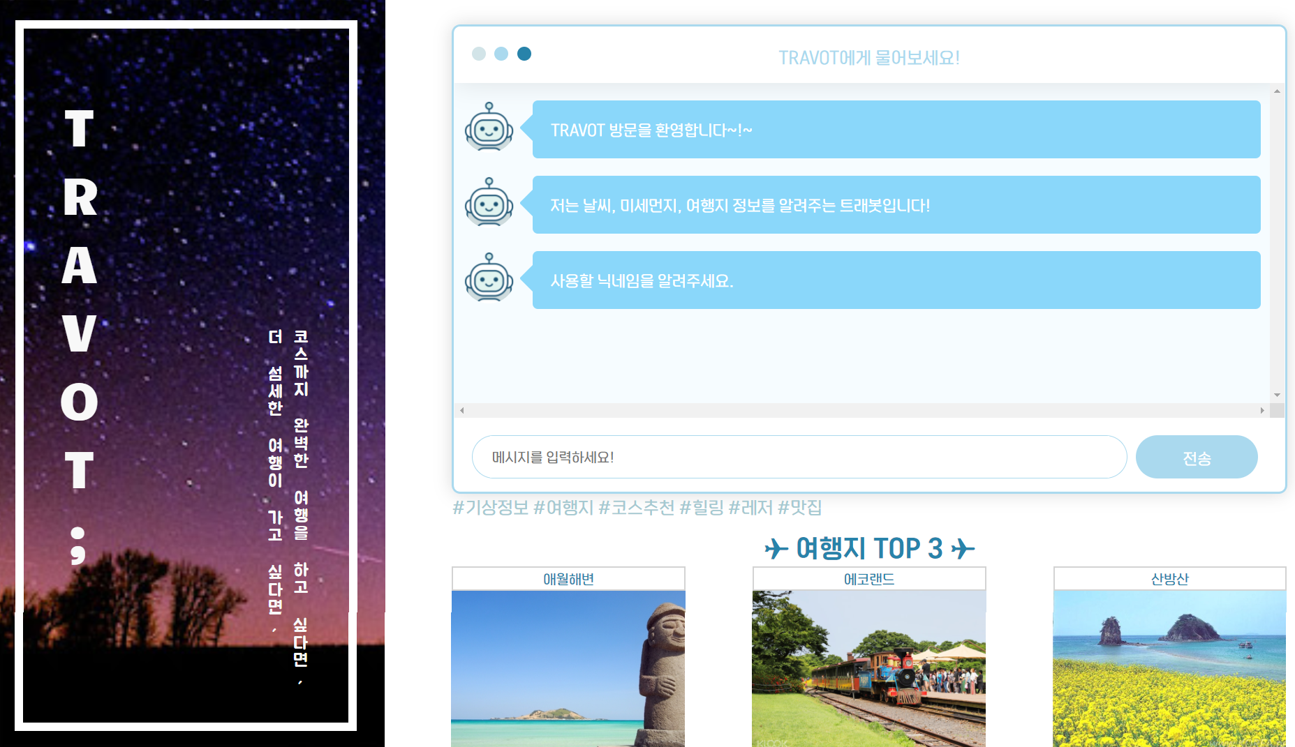
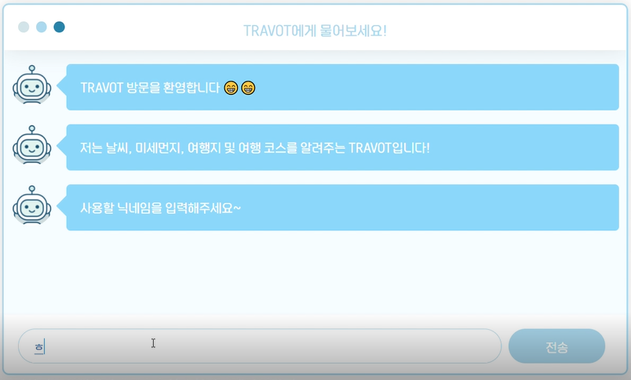
**메인페이지
| UI/UX 정의서
② TRAVOT과의 채팅★
★
① 제목+사진
③ 인기 있는 여행지 추천

Slide 15
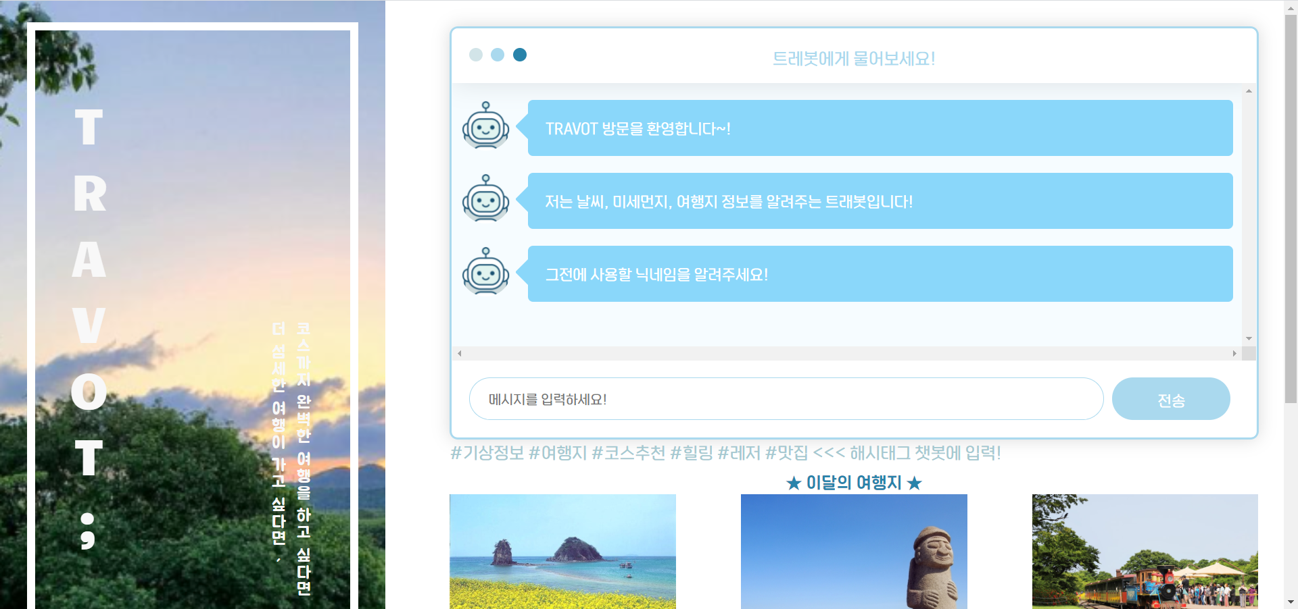
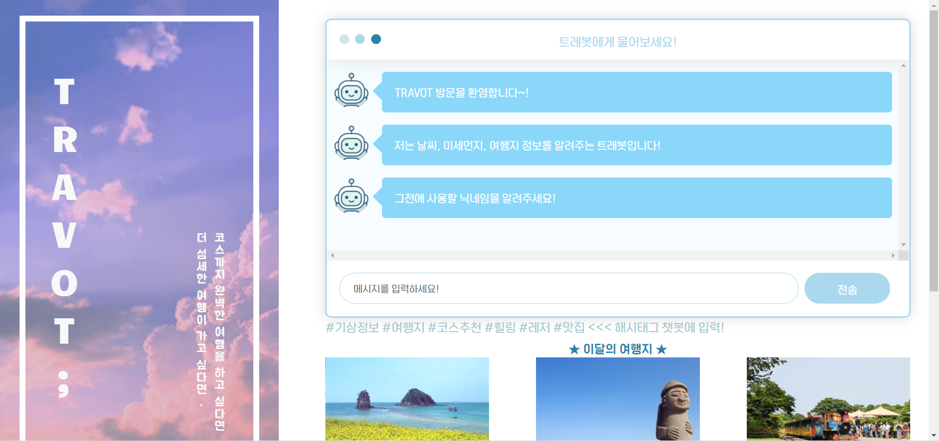
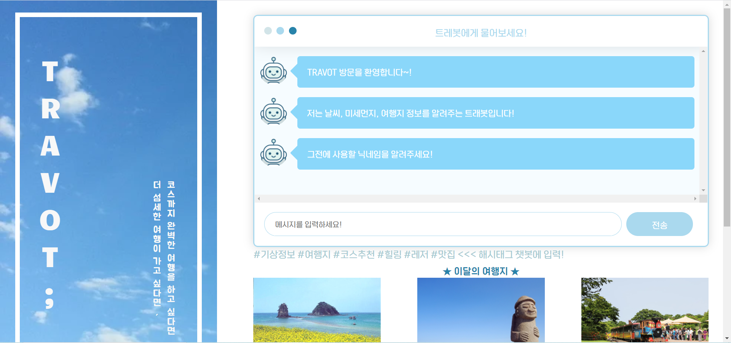
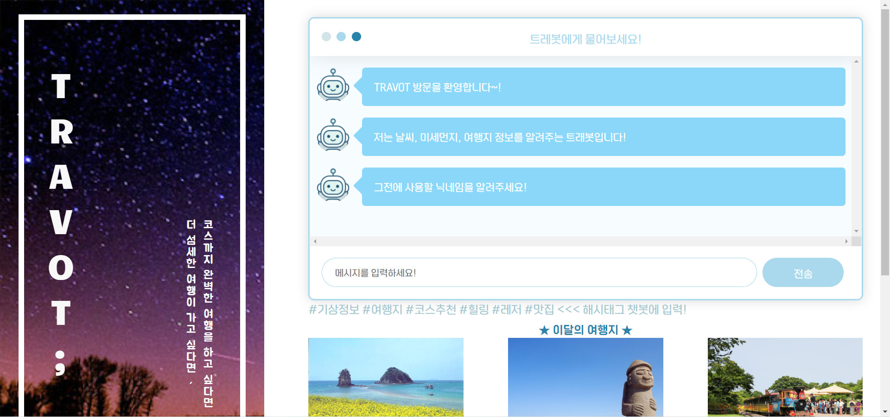
1) 배경사진
| 화면 설계서
기능 번호 | B-003
기능 명 | 시간에 따른 메인 배경화면
기능 설명 | 하루를 아침, 낮, 저녁, 밤으로 나눠 배경 이미지가 달라짐
처리내용 | Javascript를 이용해 class를 나눠 출력

Slide 16
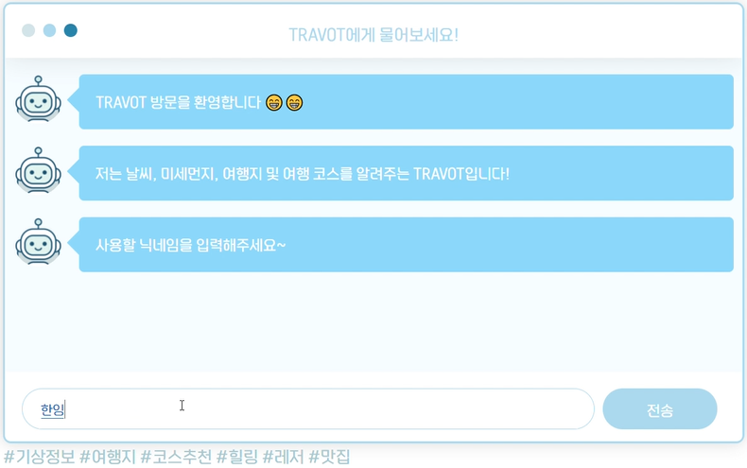
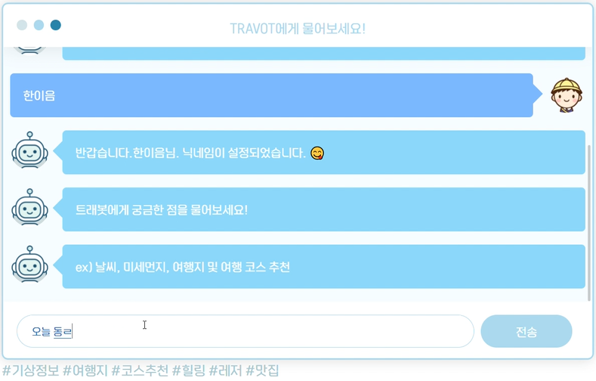
2) 챗봇 채팅 과정 -1
| 화면 설계서
1. 닉네임 입력
기능 번호 | B-001
기능 명 | 검색 키워드 제공
기능 설명 | TRAVOT에 검색할 수 있는 키워드 제공
처리내용 | Html, css사용
2. 검색 키워드 제공

Slide 17
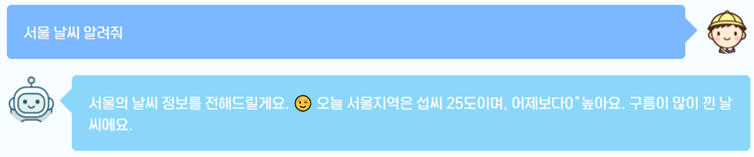
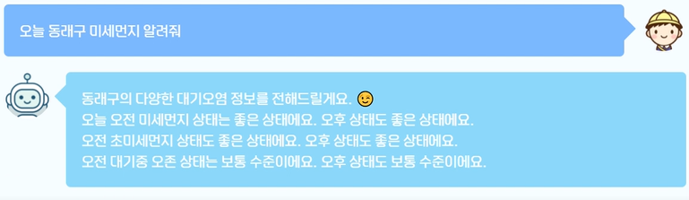
2) 챗봇 채팅 과정 -2
| 화면 설계서
기능 번호 | A-001
기능 명 | 기상예보 제공
기능 설명 | 원하는 지역의 날씨, 미세먼지 정보를 제공
처리내용 | ‘구글’, 네이버’의 날씨, 미세먼지 정보를 크롤링
3. (1) 기상예보 전달

Slide 18
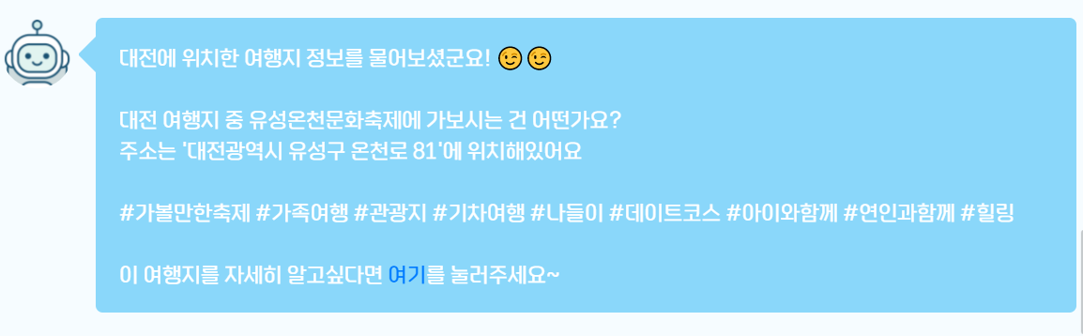
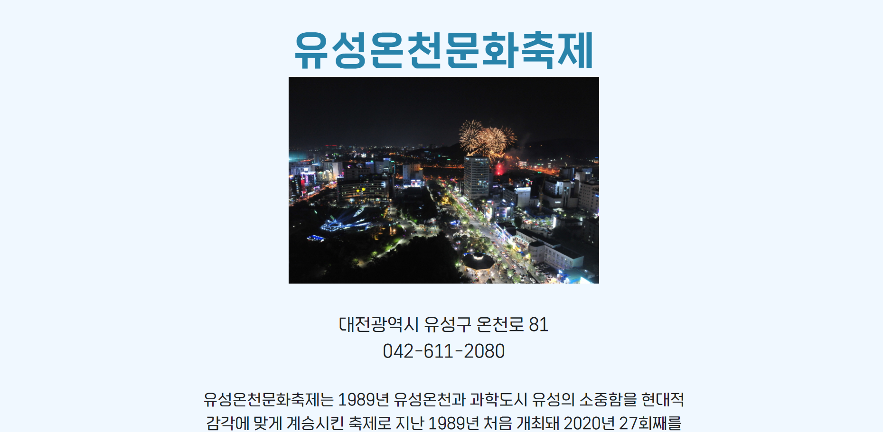
2) 챗봇 채팅 과정 -2
| 화면 설계서
3. (2) 여행지 추천
기능 번호 | A-002
기능 명 | 여행지 추천
기능 설명 | 원하는 지역의 여행지를 추천
처리내용 | 채팅창에서 입력 받은 지역에 맞는 여행지를 ‘대한민국 구석구석＇에서 크롤링하여 추천
기능 번호 | A-003
기능 명 | 여행지 정보 상세보기
기능 설명 | 추천 여행지에 대한 자세한 정보 제공
처리내용 | 데이터베이스에 저장된 여행지 정보를 javascript를 통해 새 웹페이지에 출력

Slide 19
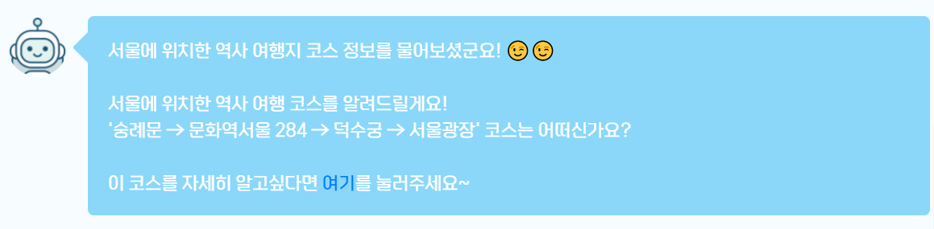
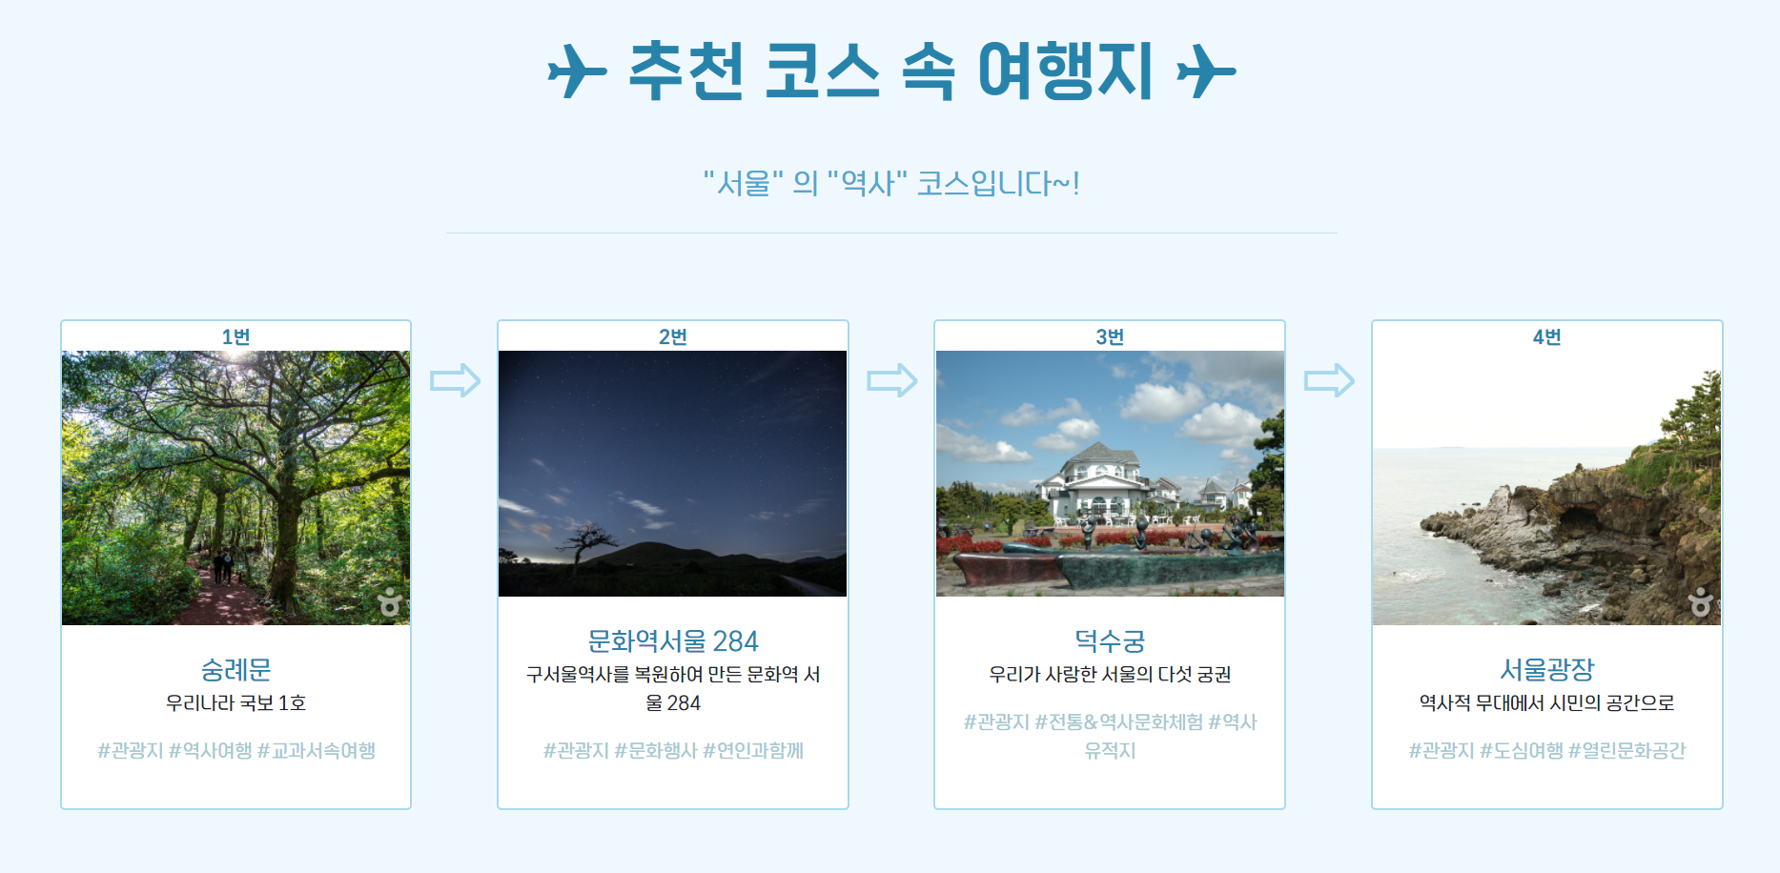
2) 챗봇 채팅 과정 -2
| 화면 설계서
3. (3) 여행지 코스 추천-1

Slide 20
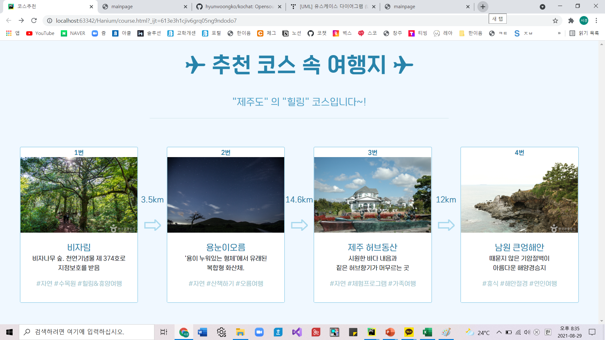
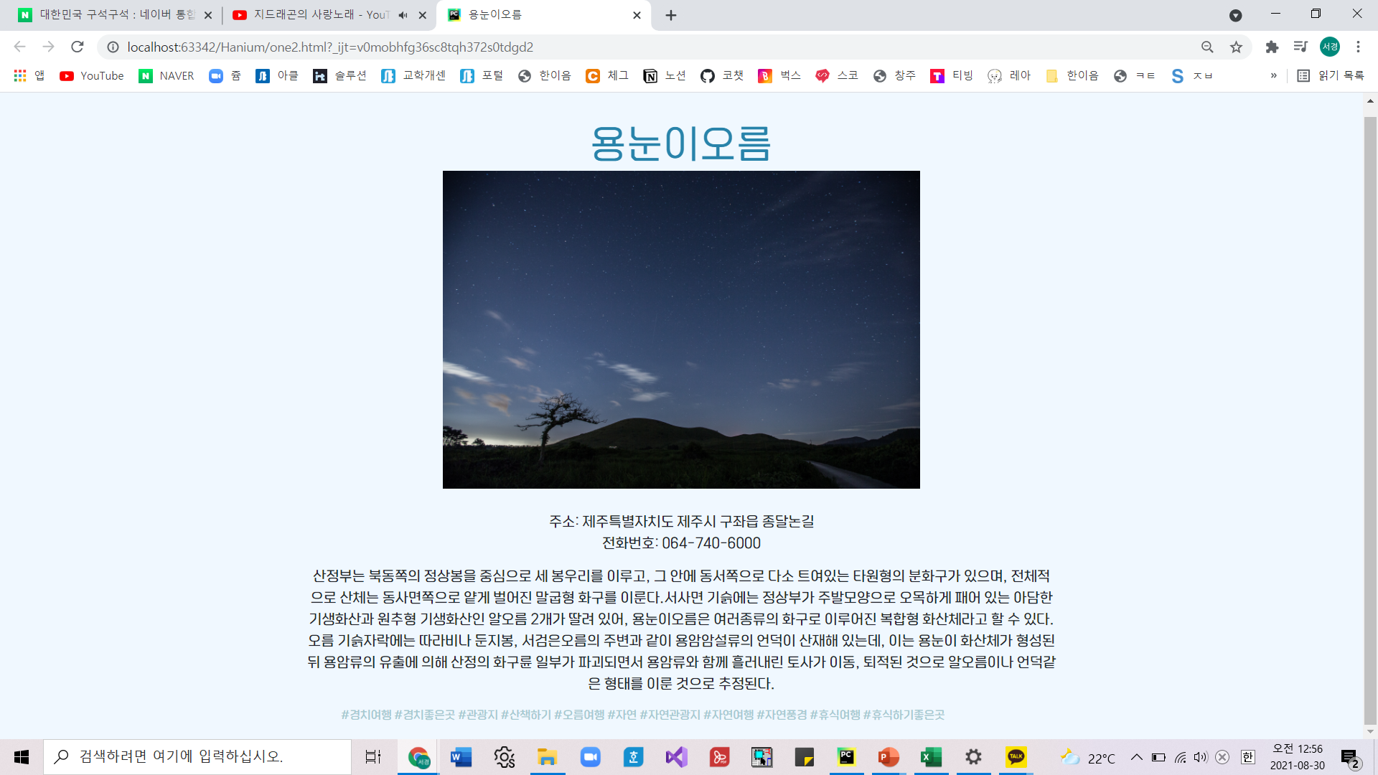
2) 챗봇 채팅 과정 -2
| 화면 설계서
3. (3) 여행지 코스 추천-2
기능 번호 | A-004
기능 명 | 코스 여행 추천
기능 설명 | 원하는 지역의 여행지 코스를 추천
처리내용 | 크롤링 -> dB에 저장 -> 특정 개수 여행지 추출 -> 경로 탐색 알고리즘 -> 최적 경로 채팅창 출력
기능 번호 | A-005
기능 명 | 코스 여행 정보 상세보기
기능 설명 | 여행지에 대한 자세한 정보 제공
처리내용 | 데이터베이스에 저장된 여행지 정보를 javascript를 통해 새 웹페이지에 출력

Slide 21
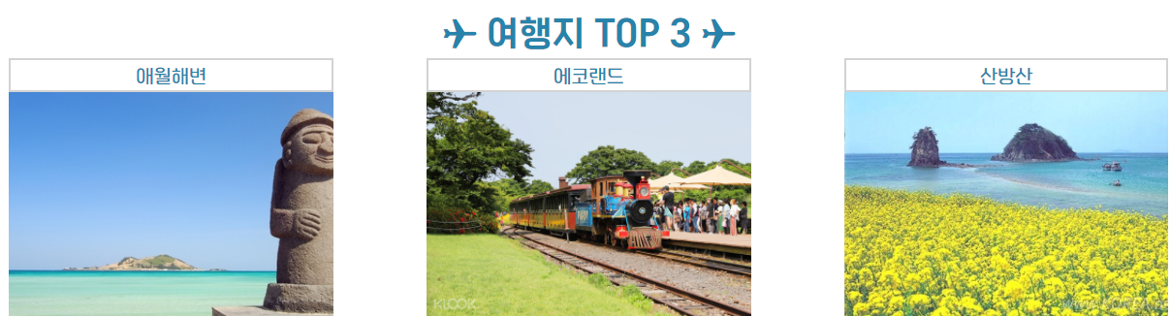
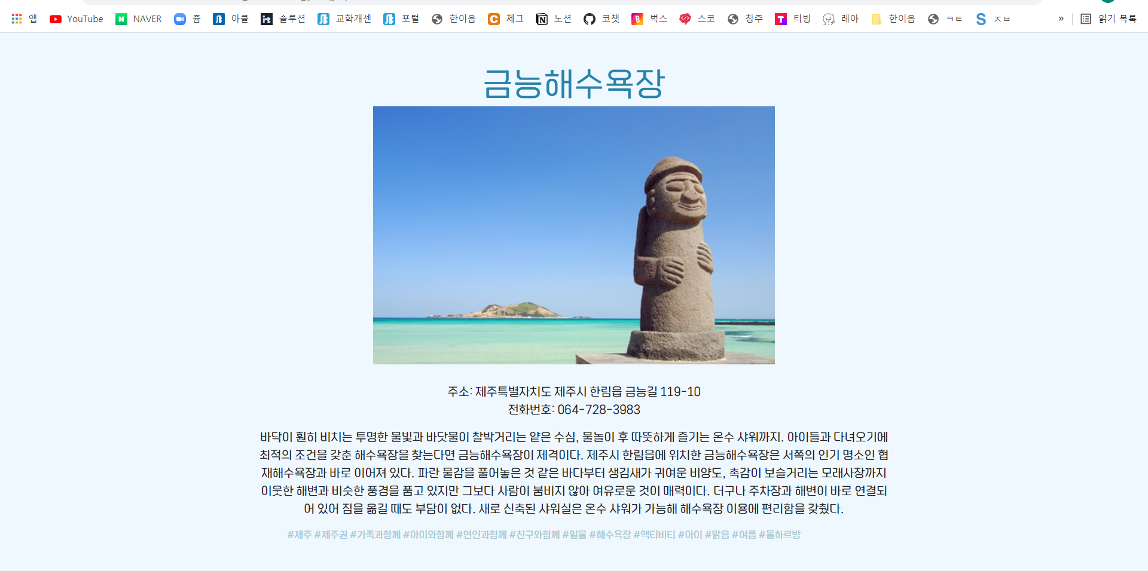
3) 인기 있는 여행지 TOP 3 추천
| 화면 설계서
기능 번호 | B-002
기능 명 | 인기 있는 여행지 추천
기능 설명 | 최근 떠오르고 있는 인기 여행지를 메인 화면에 추천
처리내용 | 1. '대한민국 구석구석’에서 크롤링하여 데이터베이스에 저장 2. 데이터베이스에 접근하여 JavaScript를 통해 메인 화면에 출력
사진을 누르면
상세페이지로 이동!

Slide 22
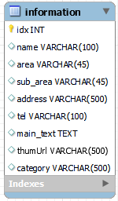
| 엔티티관계도 - ERD
날씨 API 슬롯
지역
날짜
미세먼지 API 슬롯
지역
날짜
서울 힐링 여행 코스 추천해줘
여행지 API 슬롯
지역
테마
코스 API 슬롯
지역
테마

Slide 23
| 기능 처리도(기능 흐름도)
실무 산출물 형식
프로그램 ID |  | 프로그램 명 | 빅데이터 AI를 활용한 여행지 추천 챗봇 | 작성일 | 2021.08. 28 | Page | 1
개요 | 빅데이터 기반 여행지 추천 챗봇 |  |  |  |  | 작성자
기능 흐름도
<TRAVOT과 DB 연동 연계도>
1
TRAVOT 옵션 선택
2
코스
물어보기
Database
data
프로그램 실행
N
날씨
물어보기
날씨
크롤링 api
TRAVOT과 대화
여행지
물어보기
Database
data
DB (crawl_data)
미세먼지 물어보기
미세먼지
크롤링 api
1
TRAVOT을 실행하여 원하는 기능을 채팅으로 입력한다

Slide 24
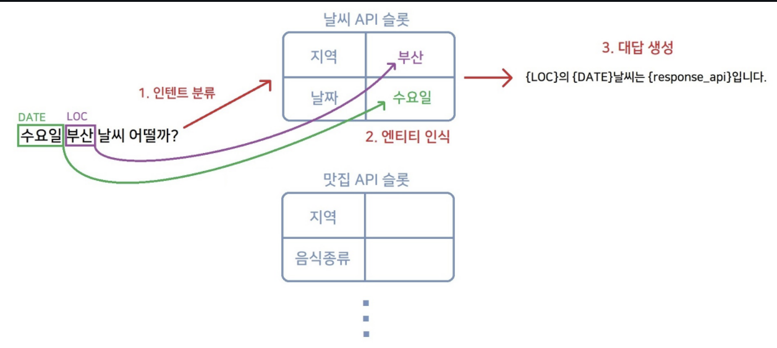
Chatbot 형태소 분석 알고리즘
| 알고리즘 상세 설명서
보통의 챗봇은 Slot Filling 방식으로 구현!
* Slot Filling 과정
① 미리 기능을 수행할 정보를 담는 '슬롯＇을 먼저 정의
② 사용자의 말을 듣고 어떤 슬롯을 선택할 지 정함
③ 후에 해당 슬롯을 채움
* 인텐트(Intent) 분류
ex) 월요일 인천 날씨 어때?
→ “날씨 API 슬롯”
* 엔티티(개체명) 인식
ex) 월요일 인천 날씨 어때? →
날씨 API 슬롯
지역 | 서울
날짜 | 월요일
대답 생성

Slide 25
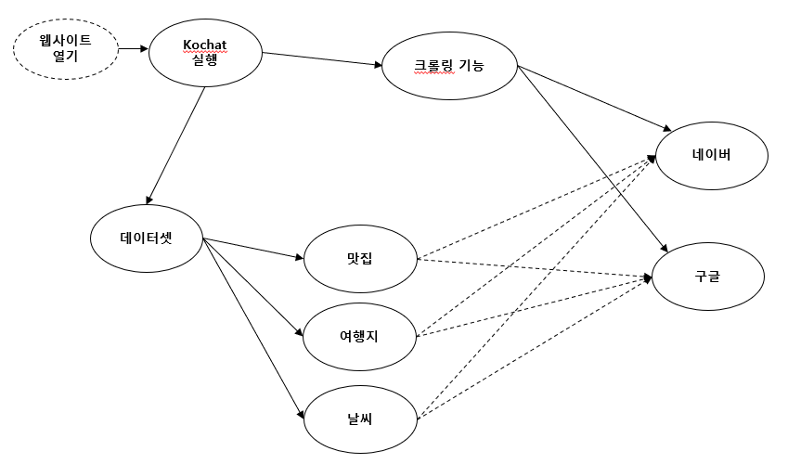
| 데이터 수집처리 정의서
DB
구글,
네이버
코스

Slide 26
| 프로그램 - 목록
기능 분류 | 기능번호 | 기능 명
TRAVOT | TRAVOT-01-01 | 닉네임 설정
 | TRAVOT-01-02 | 제공받고 싶은 항목 번호 받기
 | TRAVOT-01-03 | 기상정보(원하는 지역의 날씨,미세먼지) 제공
 | TRAVOT-01-04 | 여행지(카테고리별, 지역별, 카테고리+지역) 제공
KOCHAT | TRAVOT-01-05-01 | 여행지 코스(카테고리+지역) 제공
 | TRAVOT-01-05-02 | 여행지 경로(여행지 별 간략설명) 페이지 제공
 | TRAVOT-01-06 | 여행지 상세설명 페이지 제공
PER | PER-01-01 | 인기 있는 여행지 사진 클릭 -> 여행지 상세 소개 페이지 이동

Slide 27
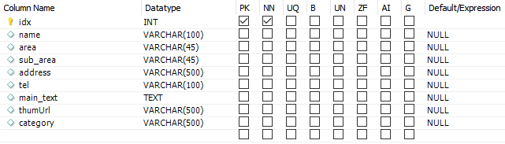
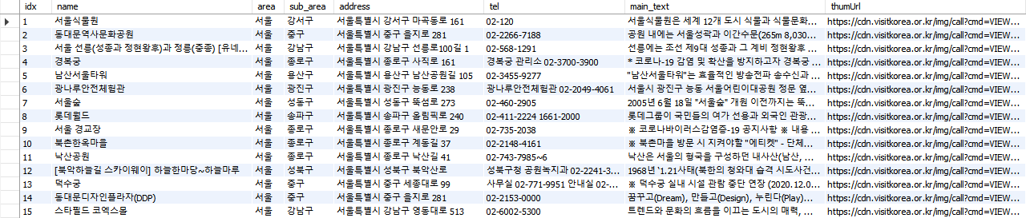
| 테이블 정의서 - ERD

Slide 28
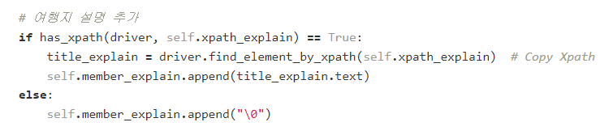
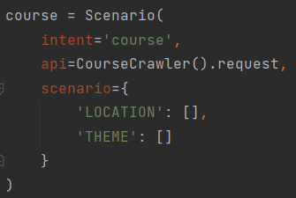
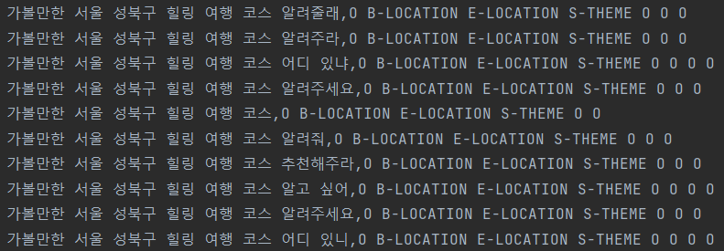
| 핵심소스코드(1)
Crawling 코드
course에 대한 시나리오 파일
데이터셋 csv 파일

Slide 29
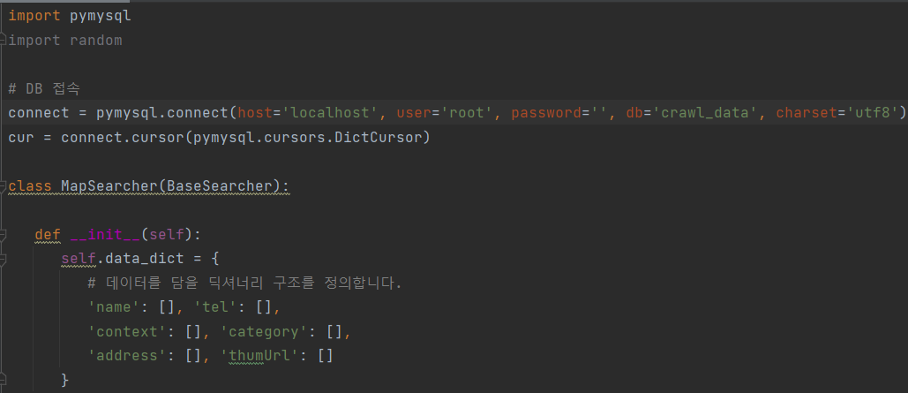
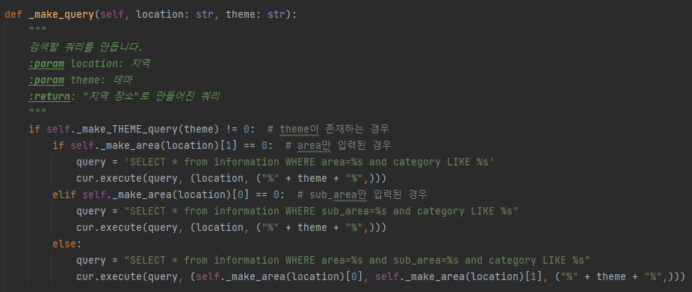
| 핵심소스코드(2)
Python DB 연동 코드
DataBase 연결
query문 작성

Slide 30
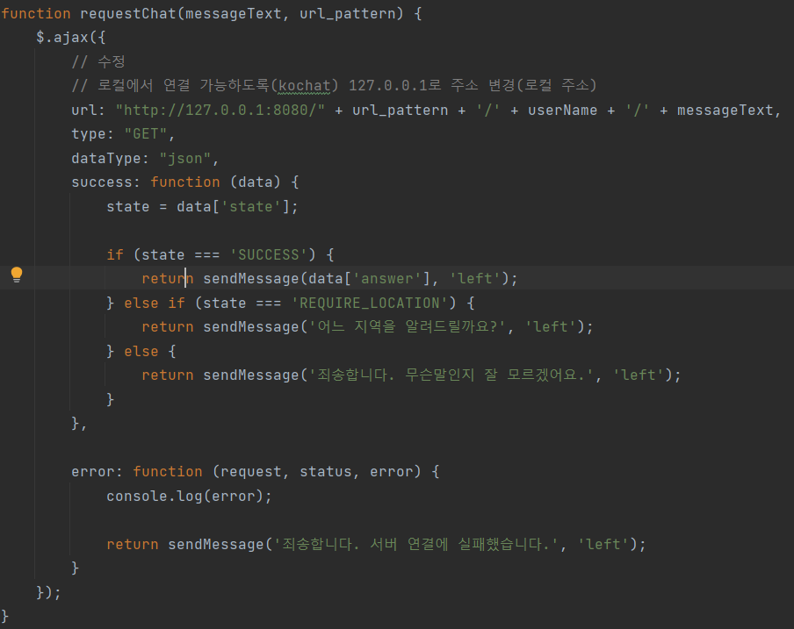
| 핵심소스코드(3)
대화내용과 출력정보 연결(js, ajax)
Ajax 통신을 통해
서버와 연결시켜
입력 메시지에 맞는 여행지를
반환해주도록 요청

Slide 31
내가 기획한 ICT가
세상을 바꾼다면?
Thank you

